Slide 1
Gestão de Processos
Profa. Ana Cristina Limongi-França
PRO3811 – Fundamentos de Administração
Setembro, 2023

Slide 2
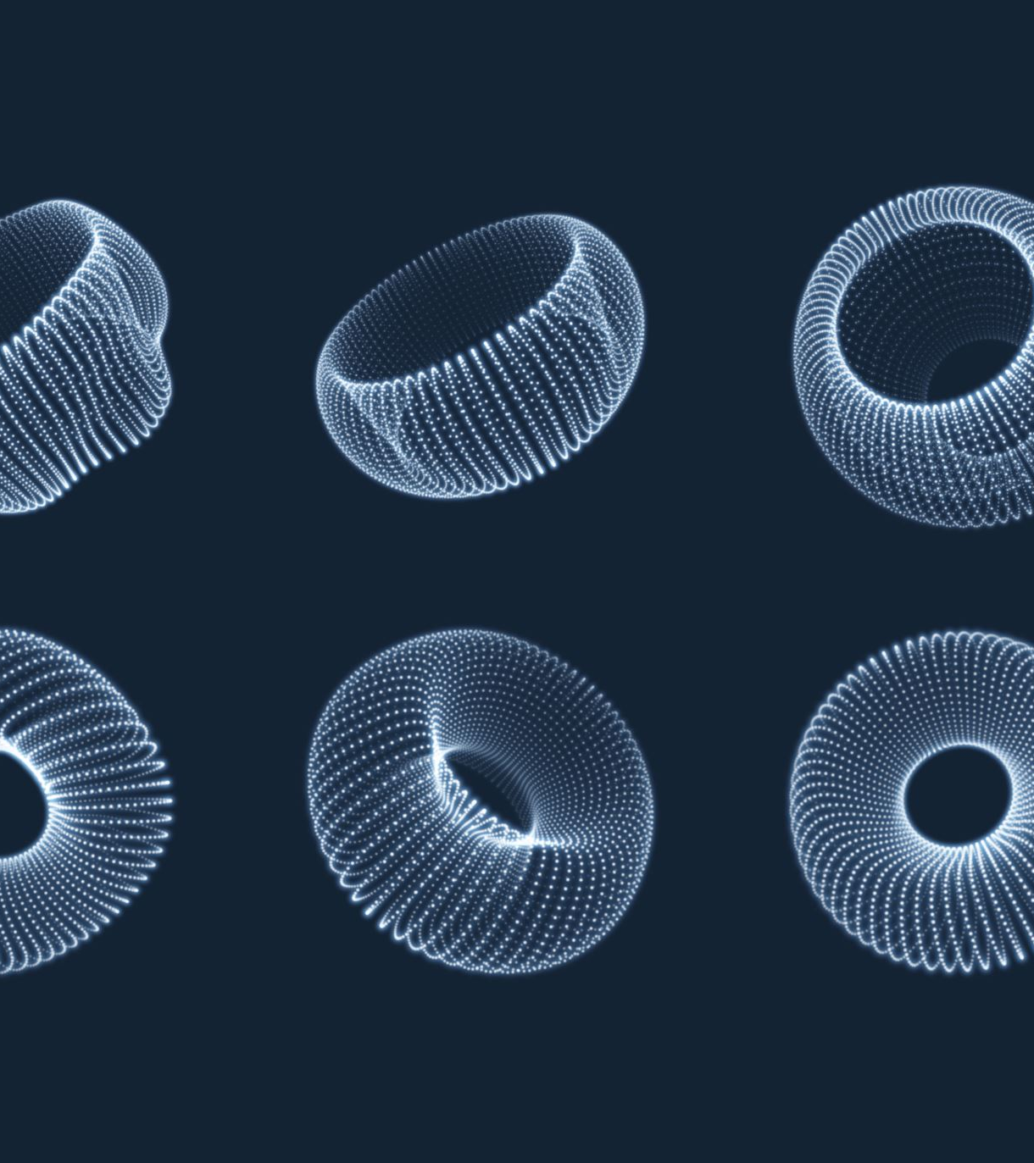
Gestão de processos é: “Sequência Ordenada de atividades.” Prof. Dr. Mario Salermo

Slide 3
Fases e funções para produção de um produto ou serviço.
Processos funcionais
Processos operacionais
Processos matriciais

Slide 4
Processo de Fabricação Fonte: TMJ 25/06/2020
“Evolução dos processos: Desde que os ancestrais do ser humano aprenderam a fazer ferramentas, os processos de fabricação existem. Então, foram se aprimorando ao longo das eras, desde a Idade da Pedra Lascada (2,5 milhões a 100 mil anos atrás), passando pela Idade dos Metais – quando se deu a manipulação de materiais como cobre e ferro – além da Revolução Industrial, a qual alavancou o aperfeiçoamento de todos os tipos de processos de fabricação.
https://tmjr.com.br/processos-de-fabricacao/?https://www.tmjr.com.br/single-post/

Slide 5
Processo de Fabricação Fonte: TMJ 25/06/2020
Processo de fabricação é um processo em que se transforma matéria prima em um produto acabado, seguindo planos bem organizados, intrinsecamente ligado ao conceito de manufatura. A manufatura tem uma parcela considerável dos PIB’s nos países considerados industrializados.
Existem diversos processos de fabricação. Podem ser classificados em: usinagem, soldagem, fundição, metalurgia do pó e conformação mecânica. Neste texto, portanto, dará-se destaque à usinagem e, em especial, à conformação mecânica, detalhando seus processos.”
https://tmjr.com.br/processos-de-fabricacao/?https://www.tmjr.com.br/single-post/

Slide 6
Processos e estratégias DEVEm Caminhar juntos

Slide 7
Processos
(prof. André Fleury)
• Uma série de tarefas logicamente relacionadas que, quando executadas, produzem algo de valor para o cliente ou beneficiário.
• Meios logicamente estruturados pelos quais recursos são transformados em algo de maior valor.
• Um conjunto estruturado de atividades / causas orientadas para produzir uma saída específica, quer para um cliente particular ou um mercado.

Slide 8
A visão por processos de uma organização inclui os cinco elementos que descrevem um processo
Fornecedor ➔ Entrada ➔ Processo ➔ Saída ➔ Cliente
F-E-P-S-C
Visão mais sistêmica

Slide 9
(prof. André Fleury)

Slide 10
(prof. André Fleury)

Slide 11
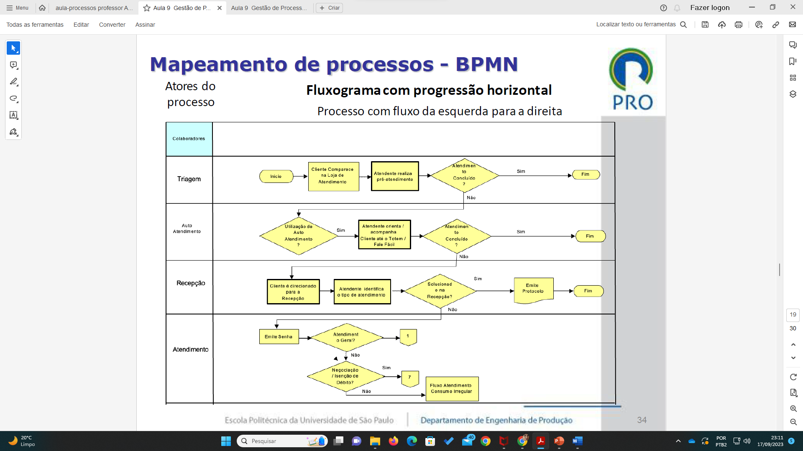
(prof. André Fleury)

Slide 13
https://www.youtube.com/watch?v=nFGmnIV47bw&t=32s

Slide 14
Estratégia
(prof. André Fleury)
Missão: Razão da existência da organização.
Fins para atender à sociedade e ao mercado
Visão: Aquilo que a organização deseja ser ou
se tornar
Objetivos Estratégicos: Realizações
operacionais necessárias para atingir a Visão
FCS: Fatores Críticos de Sucesso:
Competências essenciais e necessárias para
atingir os objetivos
Indicadores: Conjunto de medidas, como base
para a gestão definida
Planos de Ação: Conjunto de ações para
alcançar as metas

Slide 15
Missão
(prof. André Fleury)
A missão da organização explica a razão de sua existência em termos de seus
propósitos e valores básicos. A missão deve responder às seguintes perguntas:
• Quem somos? Toda organização tem um sentido principal de existência que é
evidenciado pela resposta desta questão.
• O que fazemos? Ao responder a esta pergunta, a organização identifica quais
são suas atividades principais.
• Por que fazemos o que fazemos? Esta pergunta visa caracterizar a motivação
da sua existência, ou seja, justificar a execução das atividades que são
realizadas.

Slide 16
Pesquisar sobre: SWOT, FORÇAS COMPETITIVAS, PivotageM E Parcerias,

Slide 17
Visão
(prof. André Fleury)
A visão representa uma proposta ou objetivo almejado pela organização para um
futuro distante.
A visão envolve alguma necessidade de mudança que se mostra desafiadora
para a organização e que inclui adequações a novas tendências do mercado, da
economia e da sociedade.

Slide 18
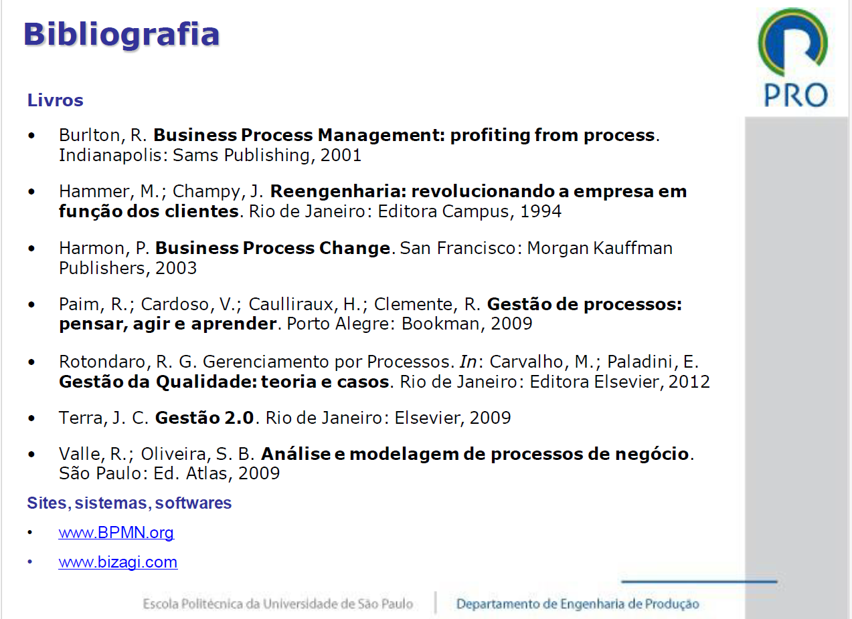
(prof. André Fleury)

